Slide 1
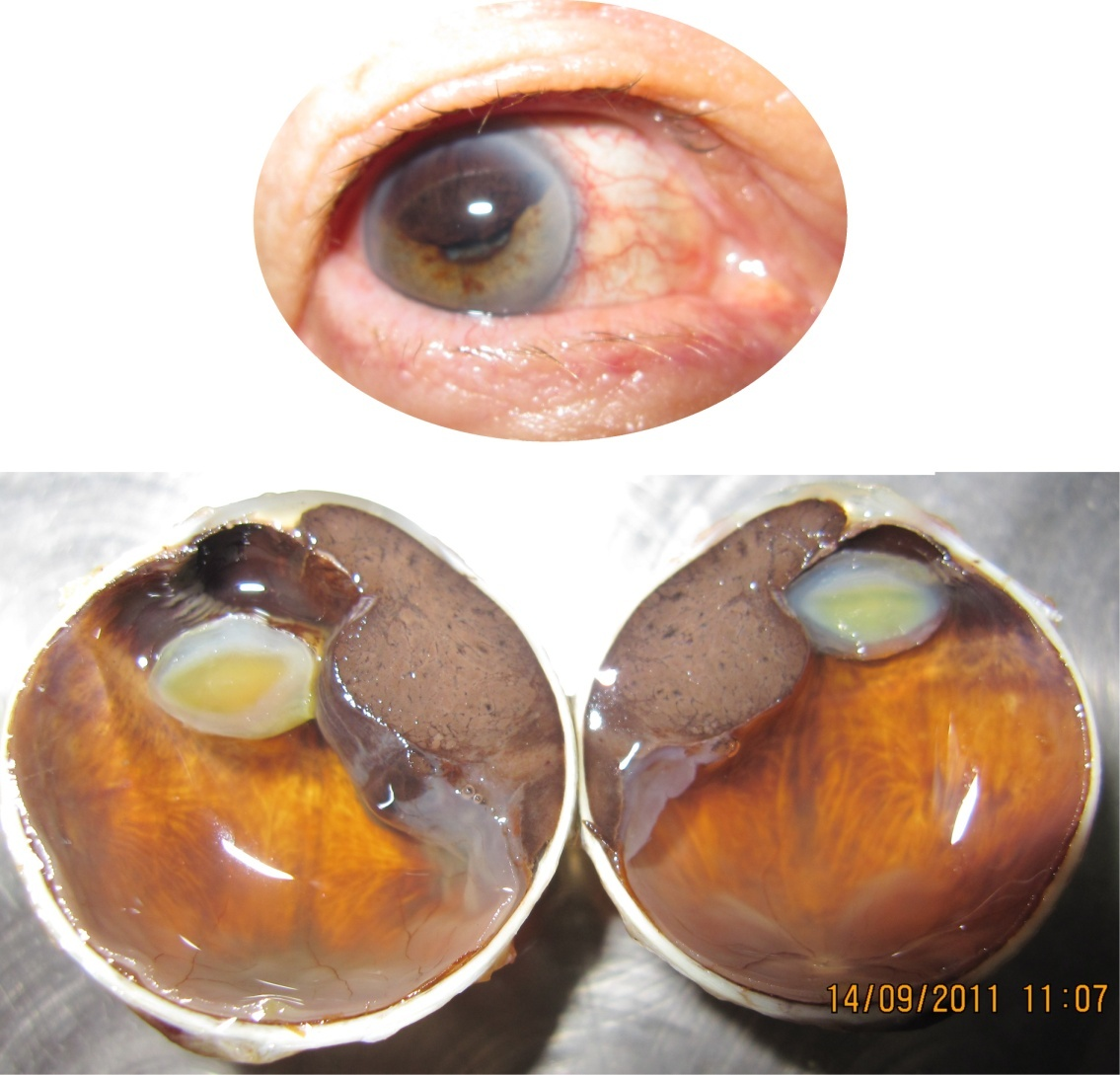
Furdová A. (Bratislava)
Vnutroočný melanóm podoby a farby - 1

Slide 2
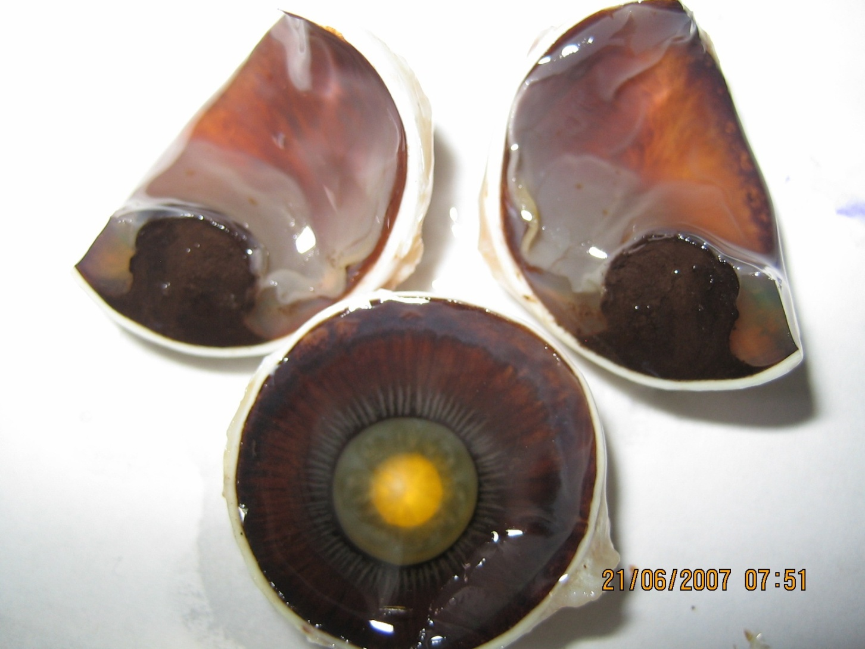
Furdová A. (Bratislava)
Vnutroočný melanóm podoby a farby - 2

Slide 3
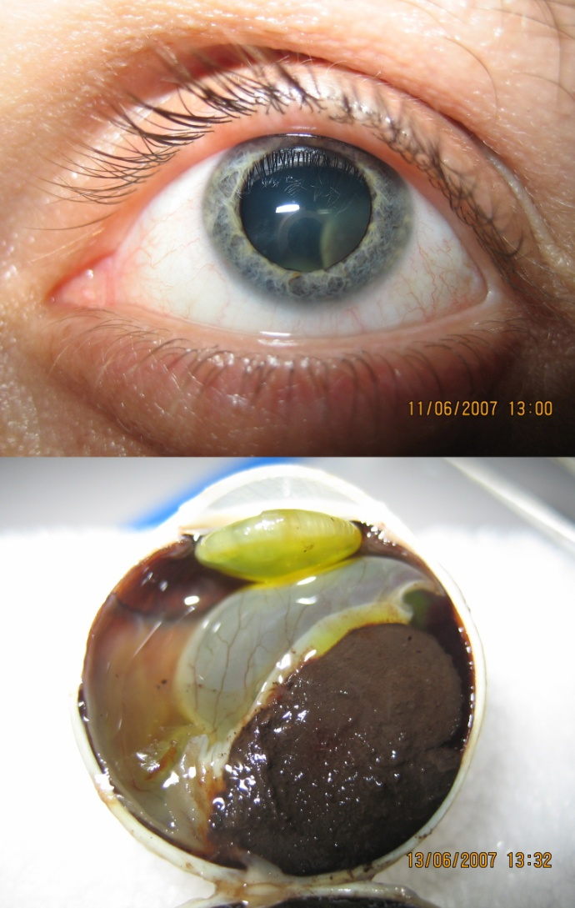
Furdová A. (Bratislava)
Vnutroočný melanóm podoby a farby - 3

Slide 4
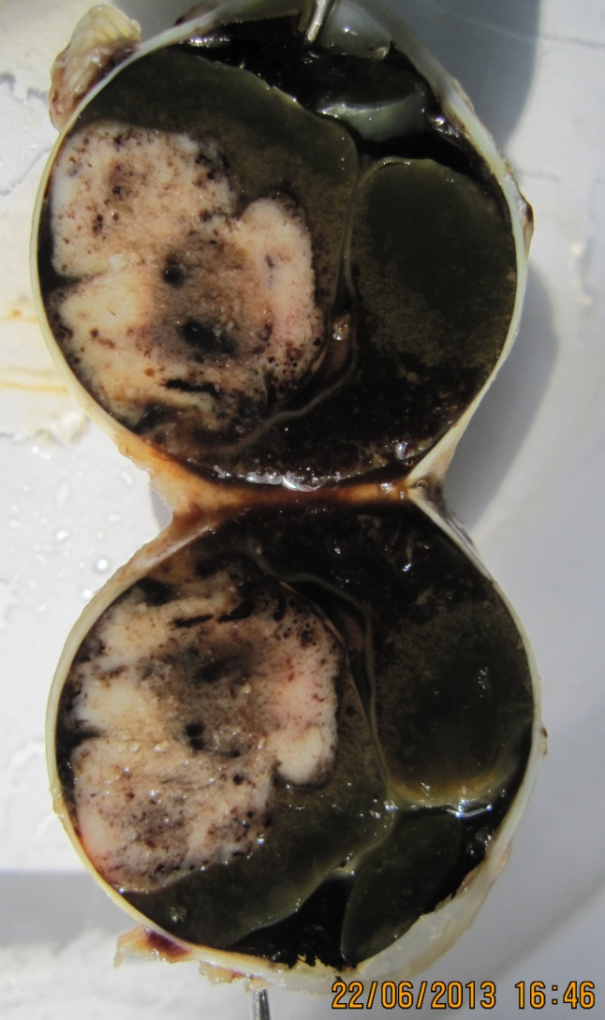
Furdová A. (Bratislava)
Vnutroočný melanóm podoby a farby - 4

Slide 5
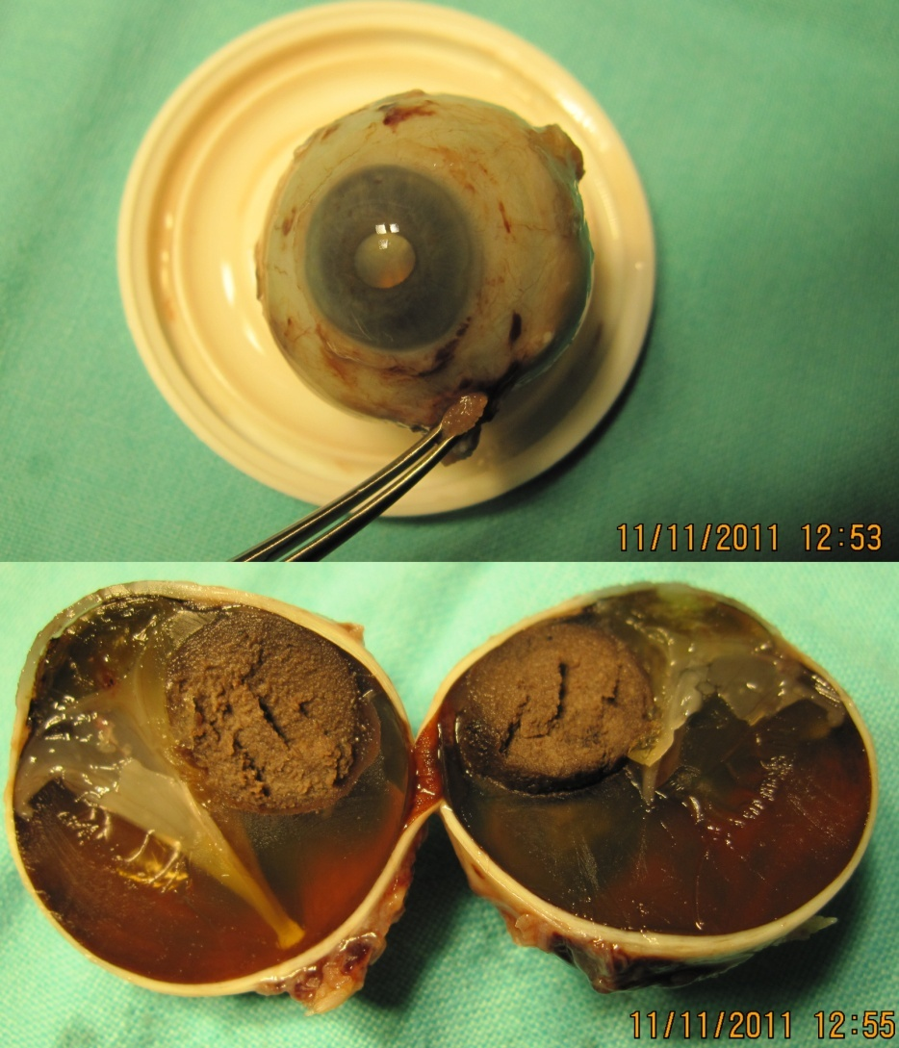
Furdová A. (Bratislava)
Vnutroočný melanóm podoby a farby - 5

Slide 6
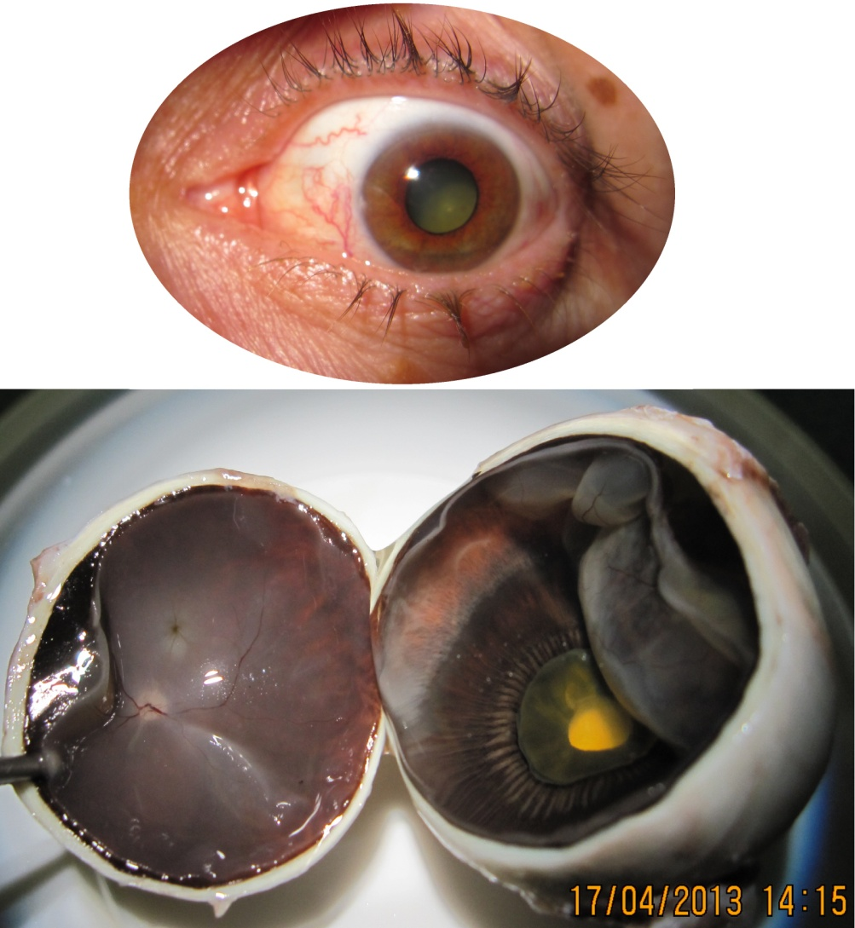
Furdová A. (Bratislava)
Vnutroočný melanóm podoby a farby - 6

Slide 7
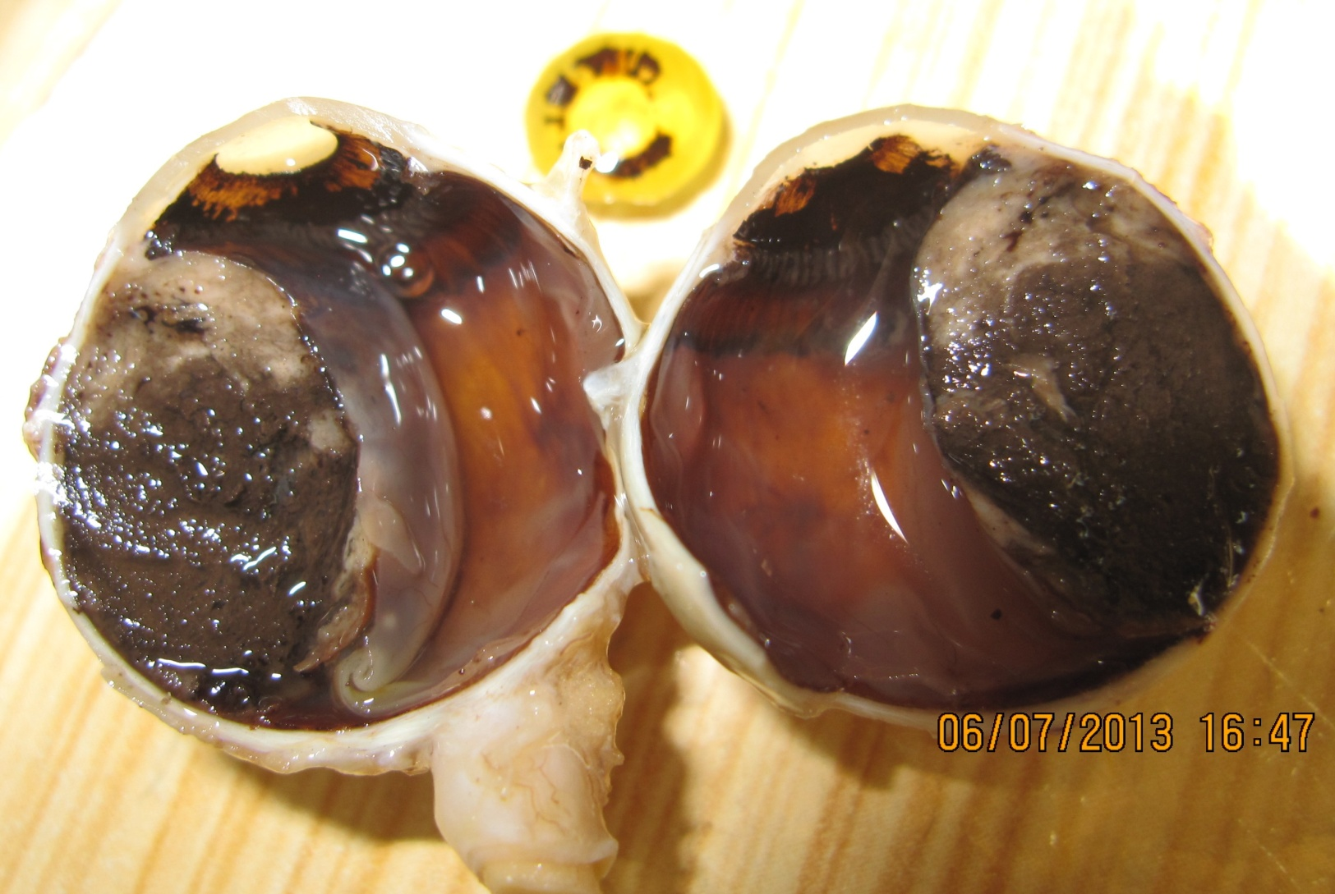
Furdová A. (Bratislava)
Vnutroočný melanóm podoby a farby - 7

Slide 8
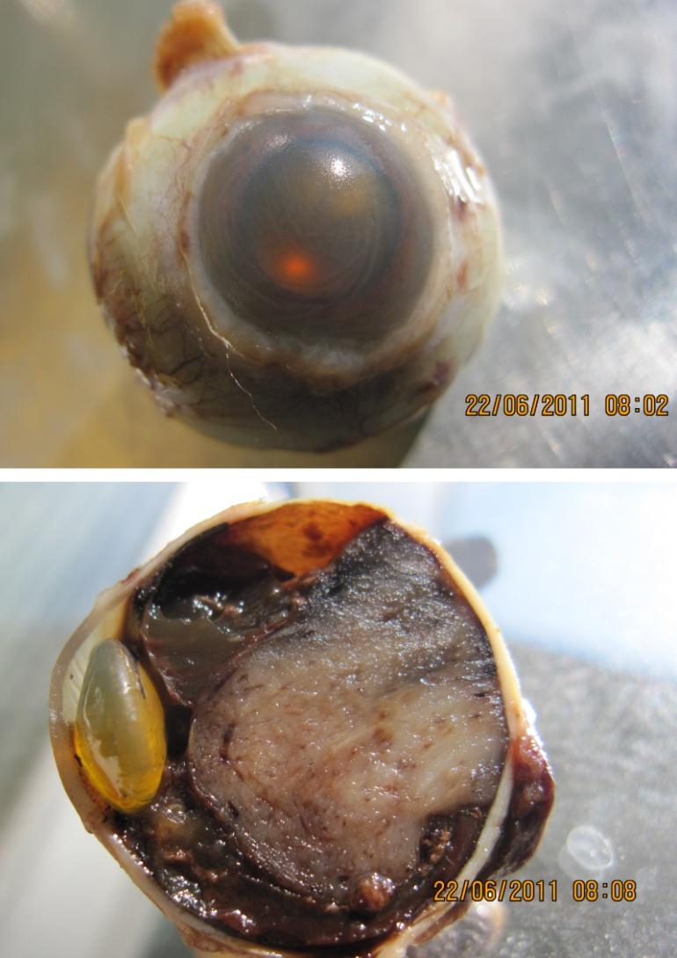
Furdová A. (Bratislava)
Vnutroočný melanóm podoby a farby - 8

Slide 9
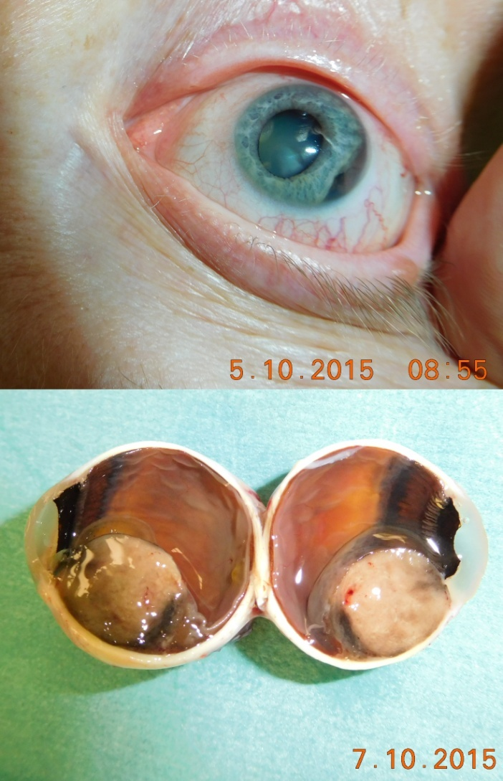
Furdová A. (Bratislava)
Vnutroočný melanóm podoby a farby - 9

Slide 10
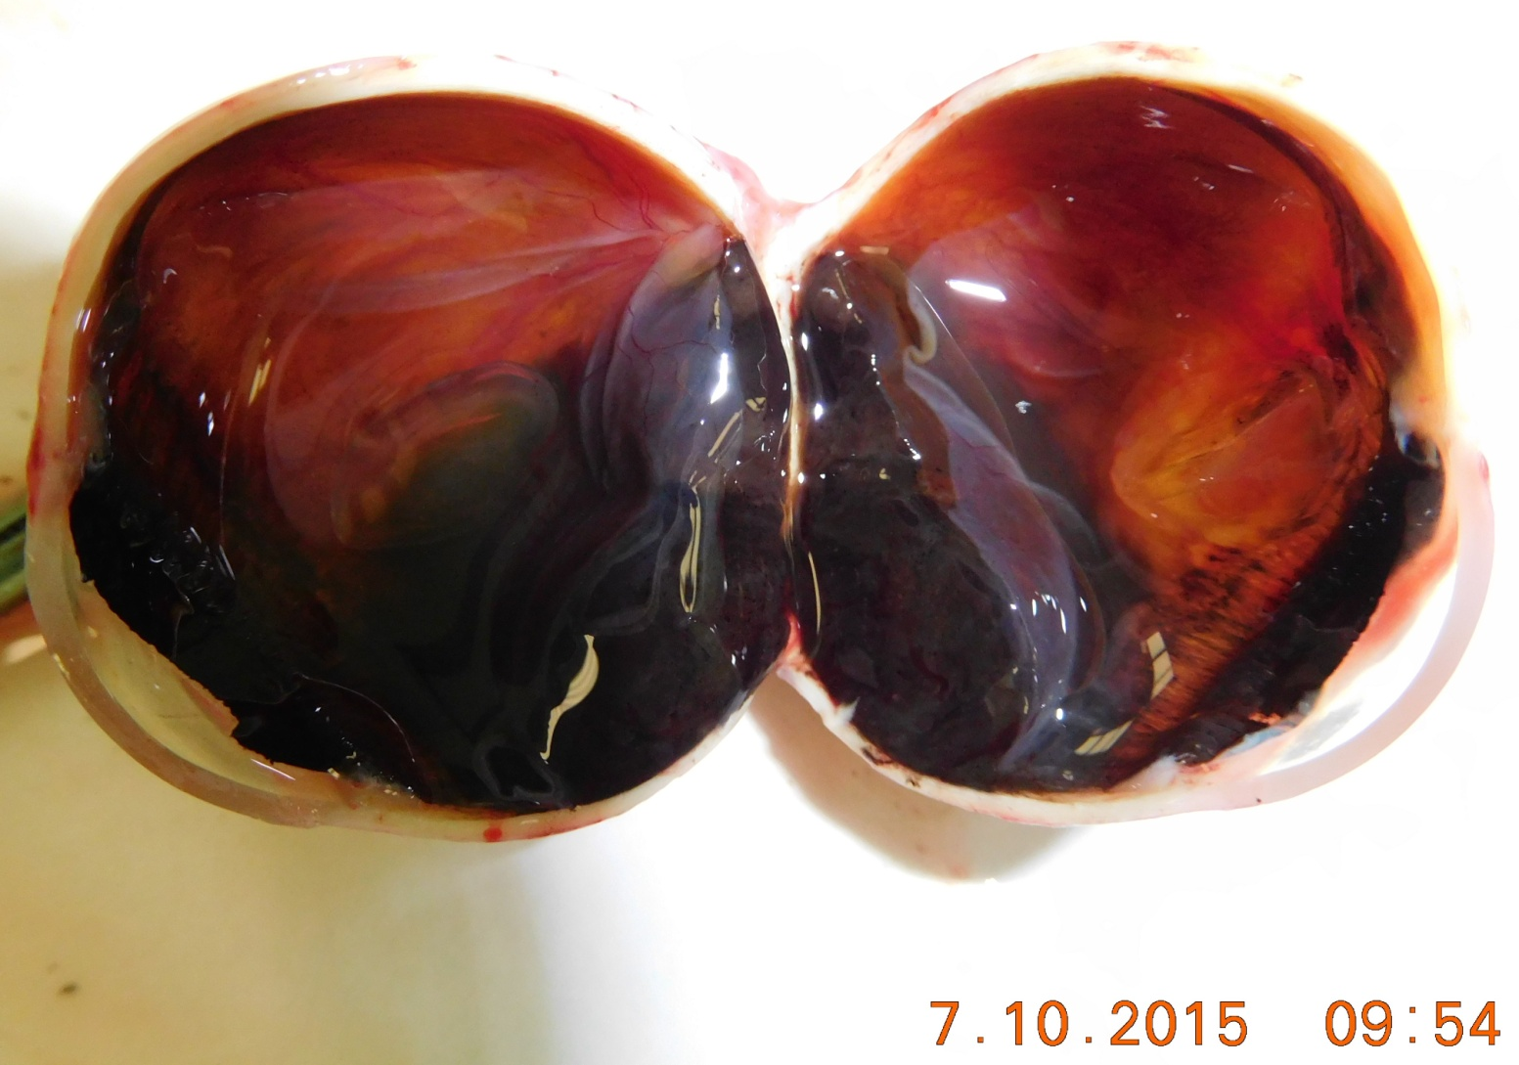
Furdová A. (Bratislava)
Vnutroočný melanóm podoby a farby - 10

Slide 11
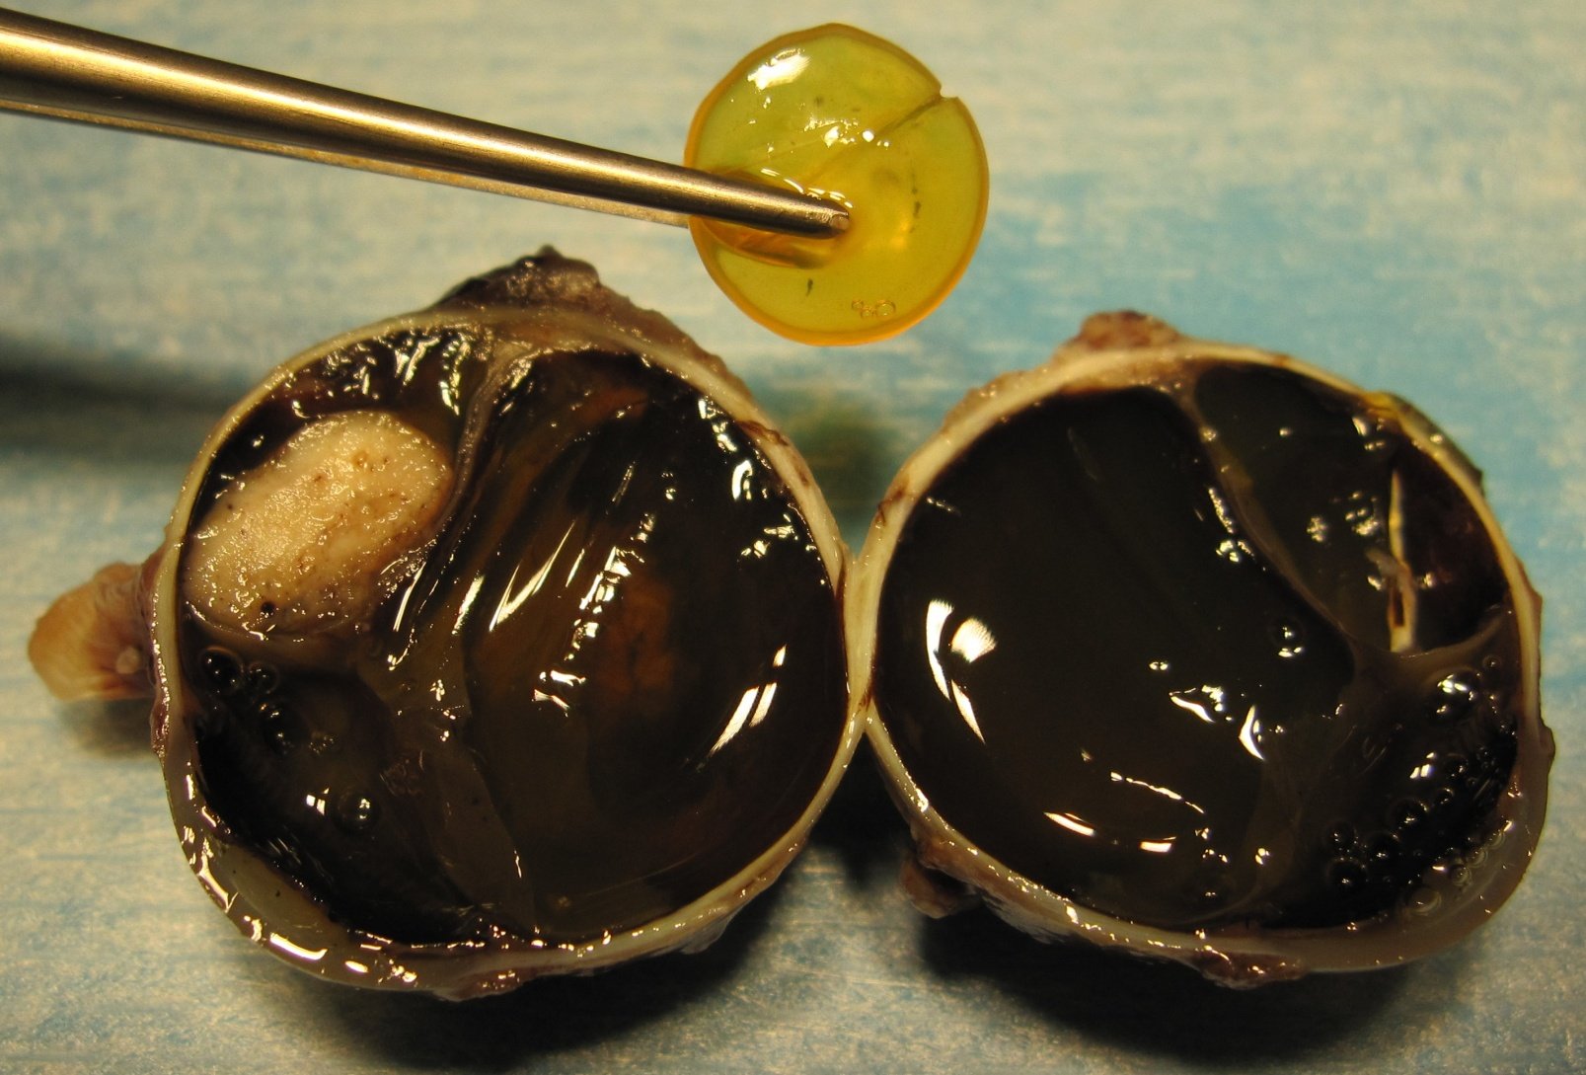
Furdová A. (Bratislava)
Vnutroočný melanóm podoby a farby - 11

Slide 12
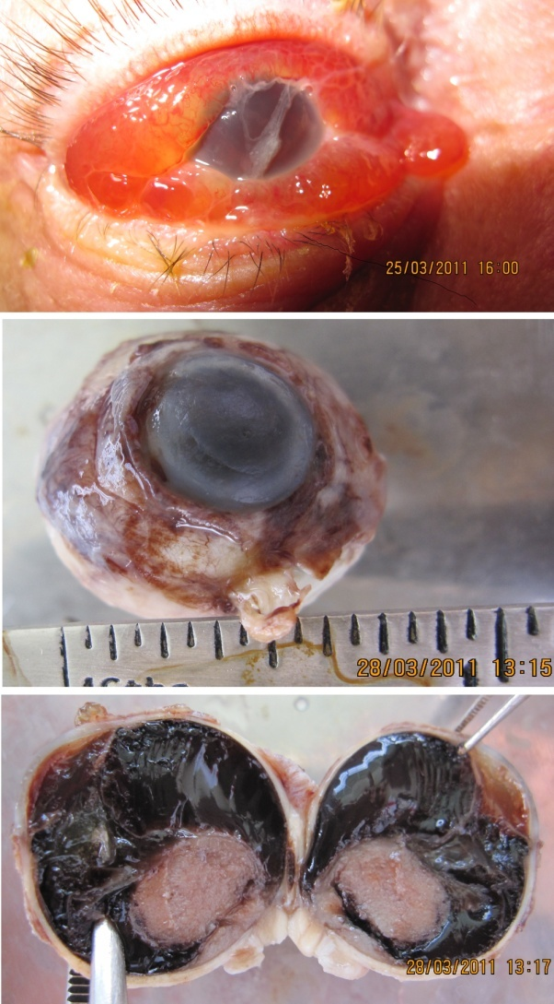
Furdová A. (Bratislava)
Vnutroočný melanóm podoby a farby - 12

Slide 13
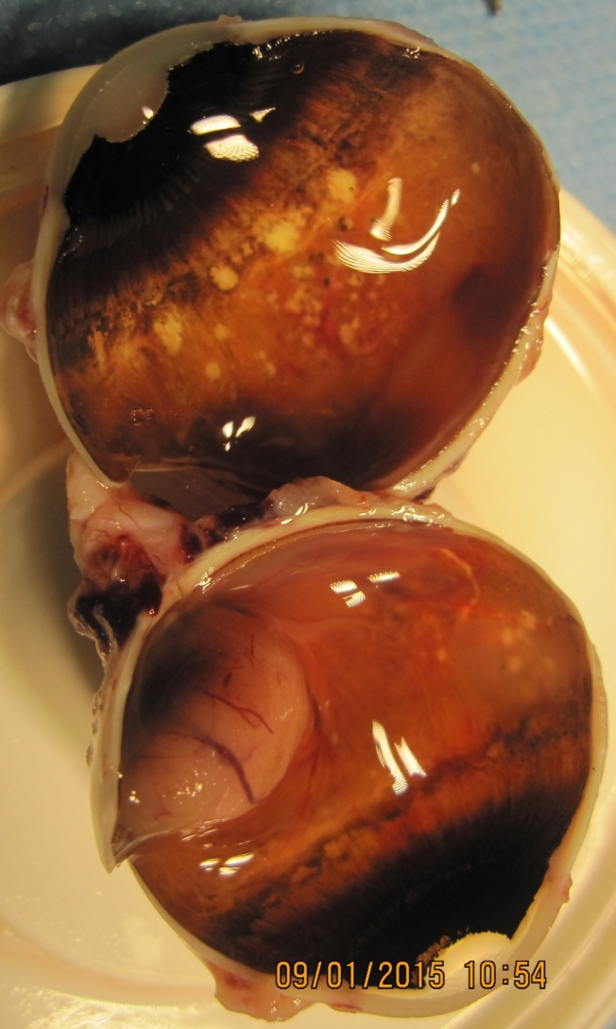
Furdová A. (Bratislava)
Vnutroočný melanóm podoby a farby - 13

Slide 14
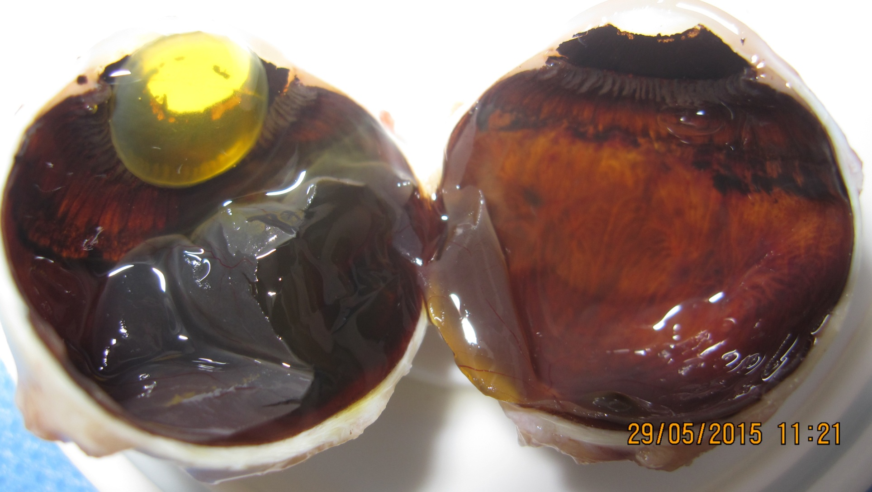
Furdová A. (Bratislava)
Vnutroočný melanóm podoby a farby - 14

Slide 15
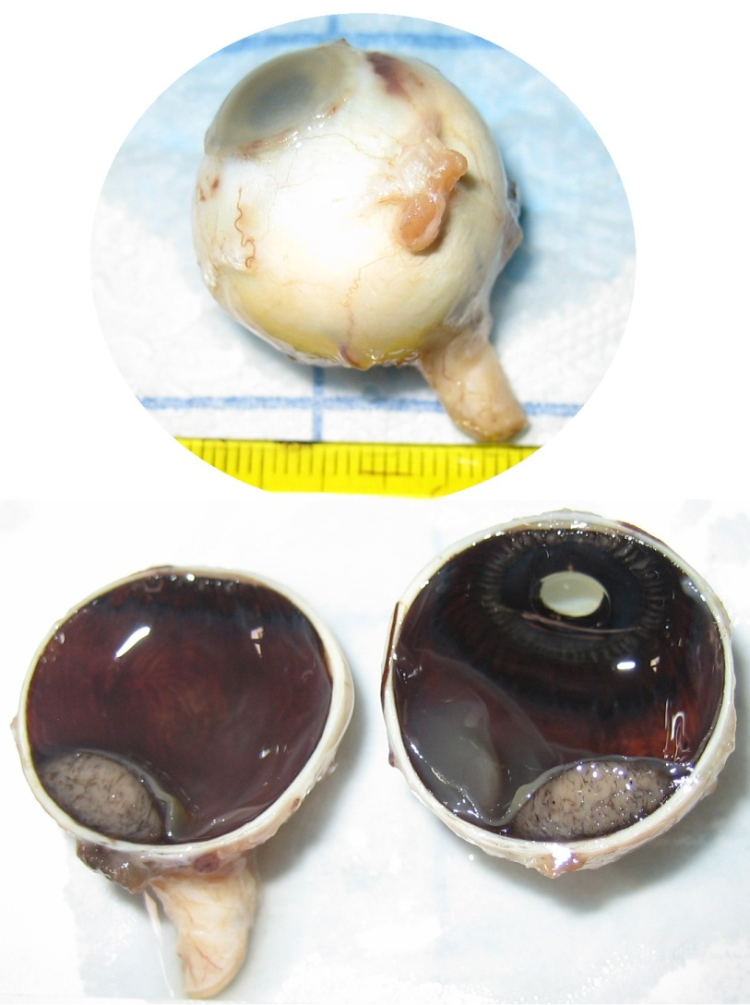
Furdová A. (Bratislava)
Vnutroočný melanóm podoby a farby - 15

